Slide 1
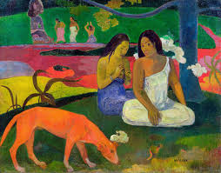
ΣΤΡΑΤΗΓΙΚΕΣ ΟΠΤΙΚΗΣ ΔΙΔΑΣΚΑΛΙΑΣ
How visually intelligent you are?

Slide 2
Οπτική Μάθηση/Artful thinking:
διδακτική προσέγγιση που στοχεύει στην ένταξη της τέχνης στη διδασκαλία
Μπορεί να γίνει πάγια διδακτική πρακτική
(routine) Διάρκεια : 10’-15’
Μπορεί να λειτουργήσει ως μοτίβο για τη
σύνδεση των νέων ιδεών/δεδομένων με την
προηγούμενη γνώση

Slide 3
Βοηθά τον καθηγητή:
να συνδέσει στενά την εικόνα είτε ως φωτογραφία είτε ως έργο τέχνης με τα μαθήματα του σχολικού προγράμματος
να χρησιμοποιεί την εικόνα σαν κίνητρο για την ανάπτυξη της στοχαστικής διάθεσης των μαθητών

Slide 4
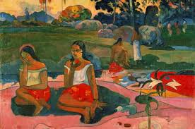
Τι συμβαίνει σ΄αυτή την εικόνα;
Τι σε κάνει να το λες αυτό;
Τι άλλο παρατηρείς;
Τι μπορείς να υποθέσεις;
Τι θα γίνει μετά από λίγο;
Γράψε έναν υποθετικό διάλογο ανάμεσα στις κοπέλες αυτής της εικόνας

Slide 5
1^{ο} ΒΗΜΑ: Παρατήρηση-Περιγραφή
Ζητάμε από το μαθητή να παρατηρήσει την εικόνα και να περιγράψει αυτό που βλέπει
Βοηθητικές ερωτήσεις:
(What is going on in this picture?)
Τι συμβαίνει σ’ αυτή την εικόνα;
Τι βλέπεις;
Τι σου θυμίζει;

Slide 6
2^{ο} Βήμα: Αποδείξεις
Ζητάμε από το μαθητή να αναφέρει αποδεικτικά στοιχεία για όσα παρατήρησε στην εικόνα
Βοηθητικές ερωτήσεις:
-Τι σε κάνει να το λες αυτό;
-Τι βλέπεις στην εικόνα που σε οδηγεί
σ’ αυτό το συμπέρασμα;
(Ανάπτυξη κριτικής σκέψης)

Slide 7
3^{ο} Βήμα: Ευρεία παρατήρηση
Επιδιώκουμε οι μαθητές να προσέξουν κ να αναφέρουν/καταγράψουν περισσότερες λεπτομέρειες
Βοηθητικές ερωτήσεις:
-Τι ακόμη μπορούμε να δούμε στην εικόνα;
-Υπάρχει κάτι παράξενο;
-Υπάρχουν εκπλήξεις;
(Στόχος: Όξυνση παρατηρητικότητας)

Slide 8
4^{ο} Βήμα :Κριτική σκέψη-Φαντασία Αξιοποίηση προηγούμενων γνώσεων
Τι υποθέσεις μπορούμε να κάνουμε;
Ποια ιστορία διακρίνεις σ΄αυτή την εικόνα;
Υπάρχουν συμβολισμοί;
Ποια συναισθήματα σου δημιουργούνται παρατηρώντας το έργο;

Slide 9
5^{ο} Βήμα: Προέκταση- Δημιουργική γραφή
Βοηθητικές ερωτήσεις:
Τι μπορεί να σκέφτεται το εικονιζόμενο πρόσωπο; Τι το απασχολεί;
Για ποιο σκοπό δημιουργήθηκε αυτό το έργο;
Τι θα γίνει μετά από 10’;
Τι προηγήθηκε;
Τι θα γινόταν αν…;

Slide 10
Αξιοποίηση στη διδακτική πράξη
Ως αφόρμηση για την παρουσίαση μιας νέας διδακτικής ενότητας π.χ. στην Ιστορία (πίνακας Ντελακρουά …)
Ως βάση για την οργάνωση της περιγραφής (προσώπου ή χώρων) στη
Ν. Γλώσσα
Ως προετοιμασία για την οργάνωση επίσκεψης σε ένα μουσείο

Slide 11
Οφέλη για τους μαθητές
Ενίσχυση παρατηρητικότητας
(οπτικής σκέψης)
Εξασκούνται στην κριτική σκέψη
Αναπτύσσουν δεξιότητες έκφρασης
Μαθαίνουν να σέβονται τη γνώμη των άλλων (ακούγοντας διαφορετικές περιγραφές των συμμαθητών τους)
Όλοι μιλούν και μπορούν να συμμετέχουν
(ενίσχυση αυτοπεποίθησης)

Slide 12
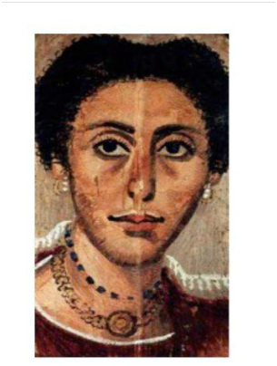
ΕΡΩΤΗΣΕΙΣ
Τι βλέπεις σ’ αυτή την εικόνα;
Ποιο είναι το ποιο εντυπωσιακό σημείο του προσώπου της;
Ποια νομίζεις ότι είναι τα συναισθήματά της;
Ποιον υποθέτεις ότι κοιτάζει;
Τι περιμένει; Τι μπορεί να σκέφτεται;
Τι σε κάνει να το λες αυτό;
Τι άλλο παρατηρείς στην εικόνα;
Τι υποθέσεις μπορείς να κάνεις για τη ζωή
αυτής της γυναίκας; Πού τις βασίζεις;
Για ποιο λόγο πιστεύεις ότι δημιουργήθηκε
αυτό το έργο;
Προέκταση: εργασία για το σπίτι
Βρήκες το ημερολόγιό της: Άνοιξέ το και
διάβασε μία σελίδα του

